Slide 1

РАЗРАБОТКА СИСТЕМЫ ПОДДЕРЖКИ ПРИНЯТИЯ РЕШЕНИЙ В ЕЖЕДНЕВНОМ БЫТУ
Выполнил: Хакимов Д.Р.
Руководитель: Коморовский В.С.

Slide 2

АКТУАЛЬНОСТЬ
Первые СППР появились в начале семидесятых годов, и требовали мощных ресурсов для работы и реализации. Теперь СППР используются в различных отраслях, например, в медицине, в бизнесе, а также помогают в выборе специалистов на определённую должность.

Slide 3

АКТУАЛЬНОСТЬ
Существенное увеличение технических и технологических мощностей позволяет сейчас создавать СППР на базе готовых библиотек и компонентов. По оценкам сайта www.tadviser.ru объем российского рынка BI-систем (ранее СППР) в 2017 составит приблизительно 55 миллиардов рублей. Тенденция роста на 5-10 процентов каждый последующий год обуславливает актуальность и целесообразность исследования данного направления.

Slide 4

Цель
Создание системы поддержки принятия решений с интерфейсом в виде бота для мессенджера telegram.

Slide 5

Задачи
анализ систем принятия решений и методы их применения;
описание применения публичного API;
создание БД;
написание алгоритма работы СППР к каналам человеко-машинного взаимодействия в виде бота для мессенджера telegram;

Slide 6
Задачи
интегрирование БД со средой программирования;
создание блок-схемы;
написание бота для мессенджера telegram.

Slide 7

СППР
Системы поддержки принятия решений – это компьютерные системы, предназначенные для сбора и анализа больших объёмов информации с целью оценивания возможных вариантов решений.
Их основные функции:
оценивание проблемной ситуации и имеющихся ограничений;
выявление приоритетов и их ранжирование;
формулировка предпочтений лица принимающего решения (ЛПР);
генерирование альтернатив;
оценивание альтернатив;
анализ возможных последствий и рисков;
выбор наилучшей альтернативы.

Slide 8
СППР
Методы
Информационный поиск
Анализ данных
Поиск знаний в базах данных
Имитационное моделирование
Когнитивное моделирование
Ситуационное моделирование

Slide 9
СППР
Компоненты СППР
Хранилища данных
Средства обработки данных
Многомерные базы данных
Data mining

Slide 10

Развитие СППР
В 60-годах прошлого века создание больших информационных систем было чрезвычайно дорогостоящим;
В 1971 г. – опубликована книга Scott Morton‘а, в которой впервые были описаны результаты внедрения СППР;
1974 г. – в работе дано определение первые ИС менеджмента – MIS;
1981 г. – Bonczek, Holsapple и Whinston в книге создали теоретические основы проектирования СППР;
с 1990-х, разрабатываются так называемые Data Warehouses - хранилища данных;
2005 г. – Представлены СППР нового класса PSTM.

Slide 11
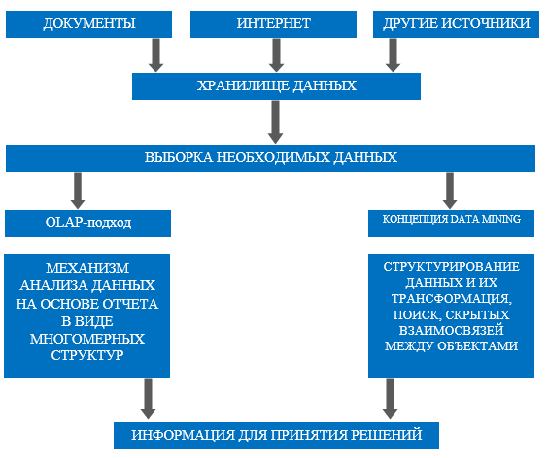

Slide 12
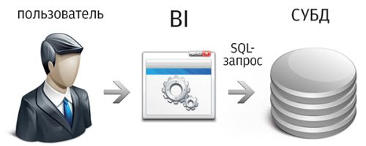
BI-системы
В настоящее время системы поддержки принятия решений изменили свой термин на BI-системы;
Для обозначения аналитический технологий и средств в целом теперь принято использовать термин "Business Intelligence;
Класс систем BI является независимым классом систем, в который входят системы класса СППР.

Slide 14




Развитие рекомендательных сервисов
Интерес к рекомендательным сервисам возник после соревнования Netflix Prize.
В Рунете первым рекомендательным сервисом стал ИМХОНЕТ.
Рекомендационная система – это программный комплекс, который определяет интересы и предпочтения посетителя и дает рекомендации в соответствии с ними.

Slide 15
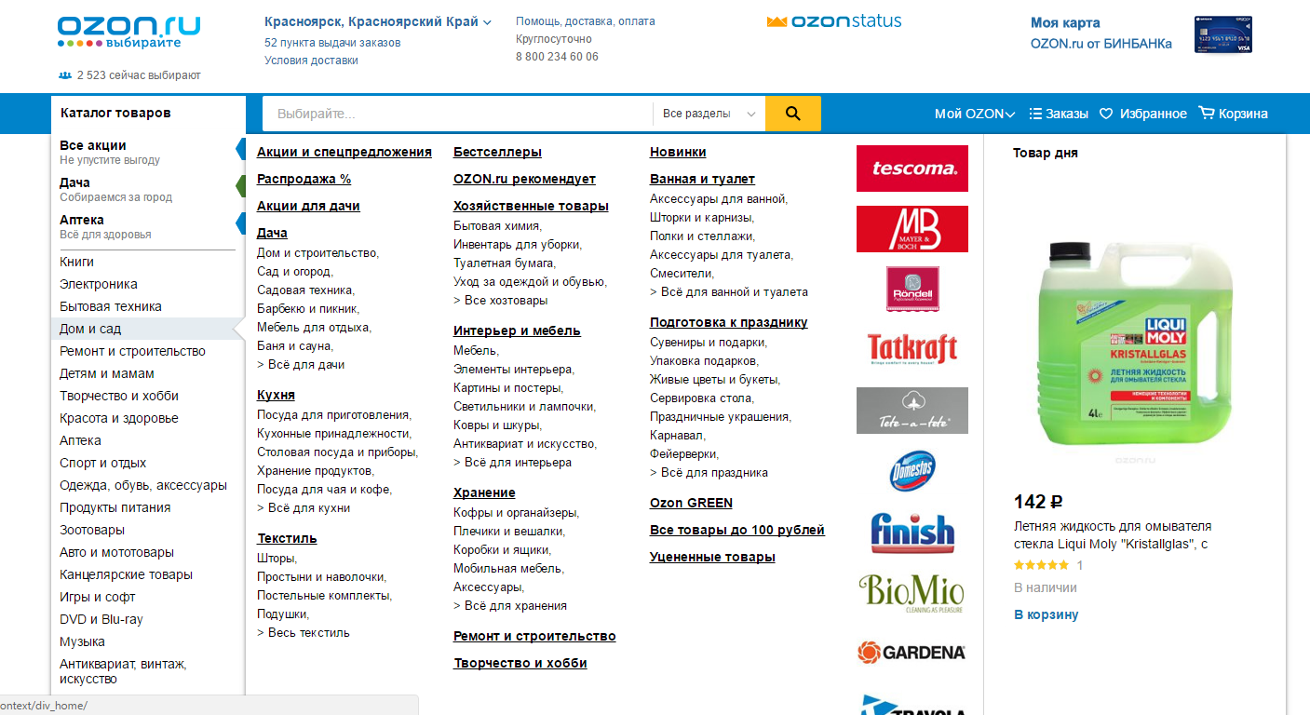

Slide 16
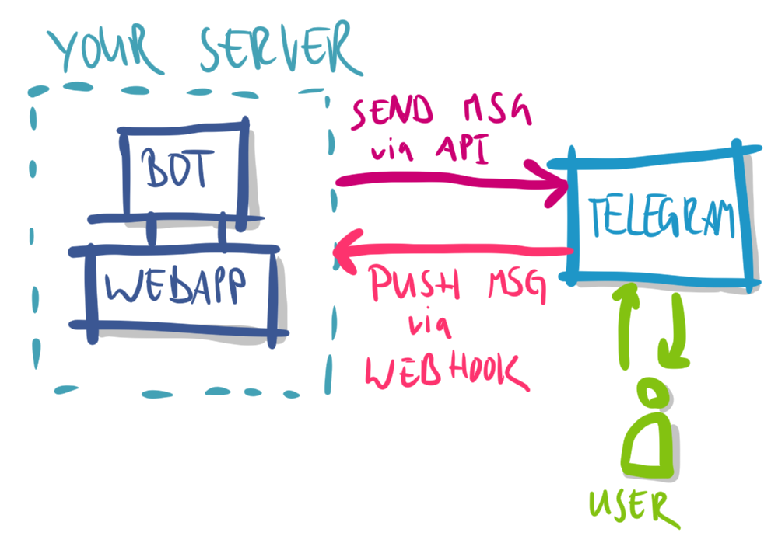
Публичные API
API (Application Programming Interface) — это интерфейс программирования, интерфейс создания приложений.

Slide 17
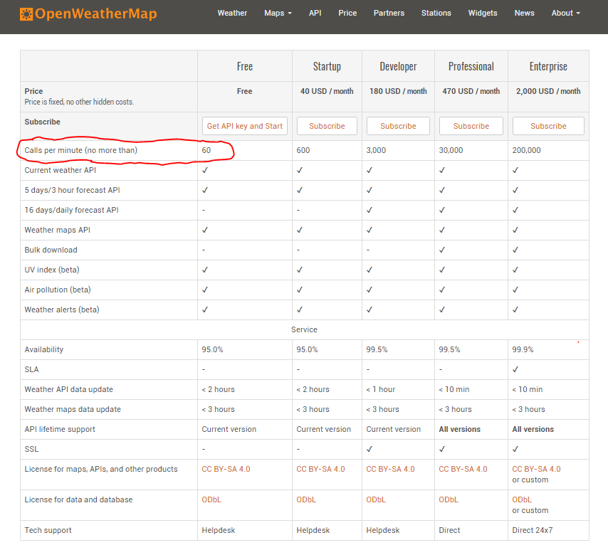

Slide 18

Публичные API
{"coord":{"lon":92.79,"lat":56.01},
"weather":[{"id":520,"main":"Rain","description":"light intensity shower rain","icon":"09d"}],
"base":"stations",
"main":{"temp":15,"pressure":1013,"humidity":77,"temp_min":15,"temp_max":15},
"visibility":10000,
"wind":{"speed":5,"deg":230},
"clouds":{"all":40},
"dt":1497243600,
"sys":{"type":1,"id":7285,"message":0.0138,"country":"RU","sunrise":1497214962,"sunset":1497278111},"id":1502026,"name":"Krasnoyarsk","cod":200}

Slide 19
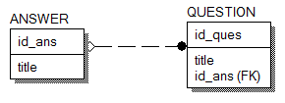
БД и схема данных

Slide 20
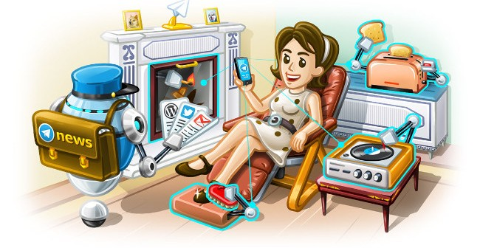
АЛГОРИТМ
1. Регистрации бота через главного бот @botfather (одноразовая операция);
2. Передаётся токен бота для проверки на валидность;
3. Начало работы с ботом с обязательным набором команды /start;
4. Ответ бота на команду /start. Показ интерфейса;
5. Взаимодействие пользователя с ботом по принципу, пользователь задаёт вопрос либо вводит команду;
6. Обработка запроса;
7. Вывод информации пользователю по заданному запросу.

Slide 21
РАЗРАБОТКА ИНТЕРФЕЙСА СИСТЕМЫ ПОДДЕРЖКИ ПРИНЯТИЯ РЕШЕНИЙ ДЛЯ СЕРВИСА ОБМЕНА МГНОВЕННЫМИ СООБЩЕНИЯ TELEGRAM
Выполнил: Жудрак А.П.
Руководитель: Коморовский В.С.

Slide 22
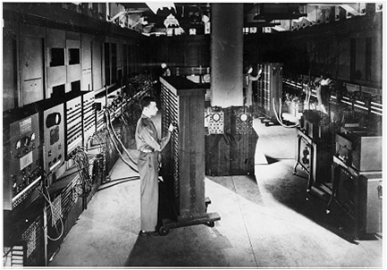

Человеко-машинное взаимодействие
Взаимодействие человека и ЭВМ ENIAC

Slide 23
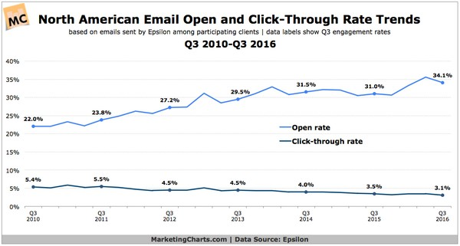

Развитие интерфейса emai-маркетинга
Кризис email-маркетинга

Slide 24
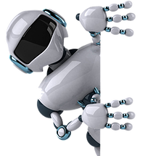
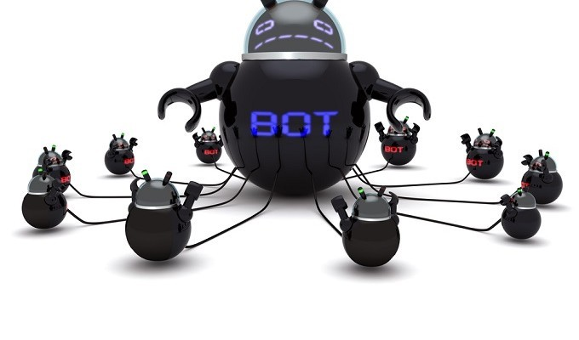
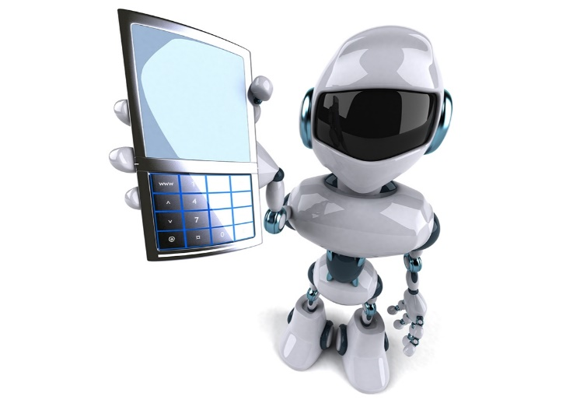
Боты
Ро́бот, или бот, а также интернет-бот, www-бот и т. п. (англ. bot, сокр. от чеш. robot) — специальная программа, выполняющая автоматически и/или по заданному расписанию какие-либо действия через интерфейсы, предназначенные для людей. При обсуждении компьютерных программ термин употребляется в основном в применении к Интернету.

Slide 25
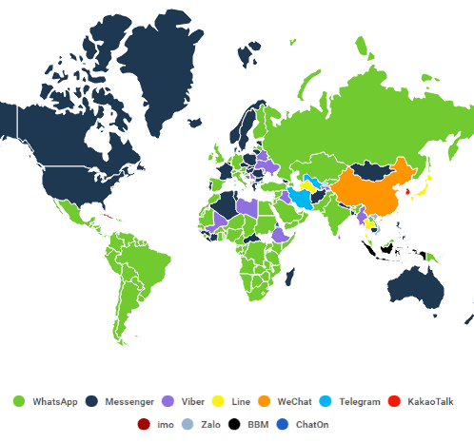
Мессенджеры
Мессенджер (IM = Instant Messenger) - это программа, мобильное приложение или веб-сервис для мгновенного обмена сообщениями.

Slide 26
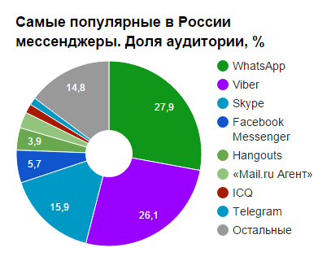

Slide 27

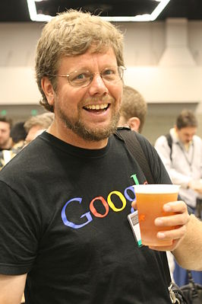


Python
1991 - Разработан Гвидо ван Россумом

Slide 28
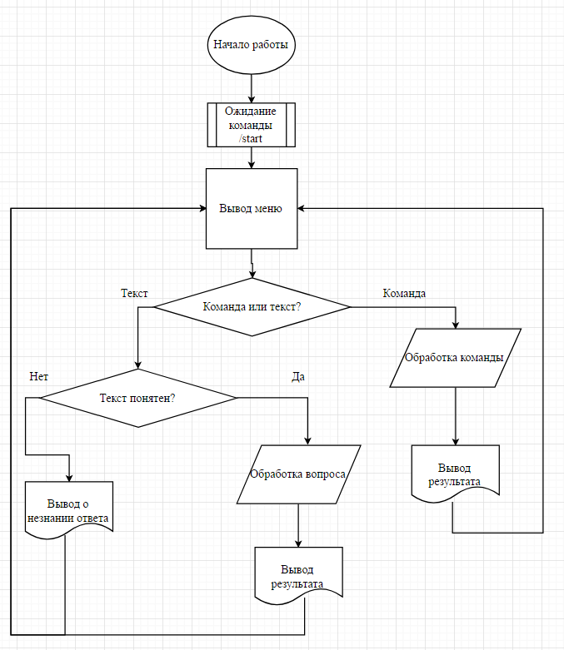

Блок схема бота

Slide 29

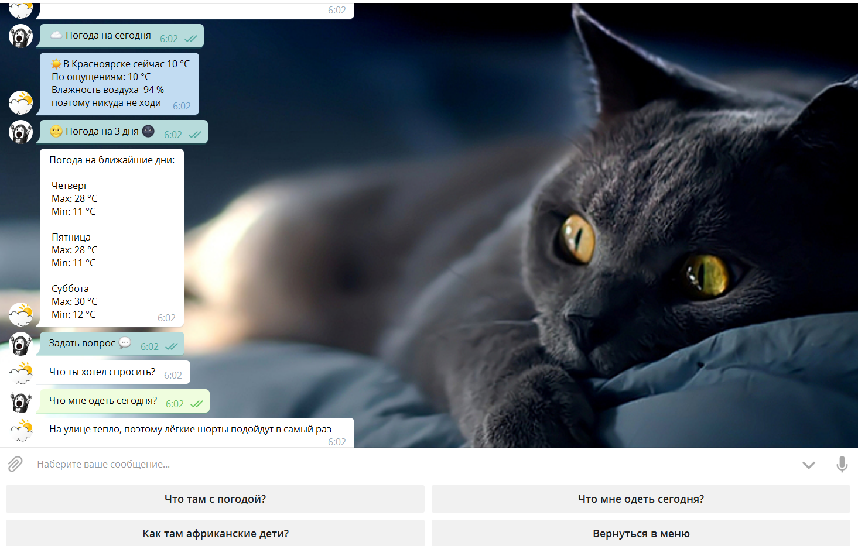
Пример работы бота

Slide 30
Спасибо за внимание

